Slide 1

Intégrer la POL dans votre signature outlook

Slide 2





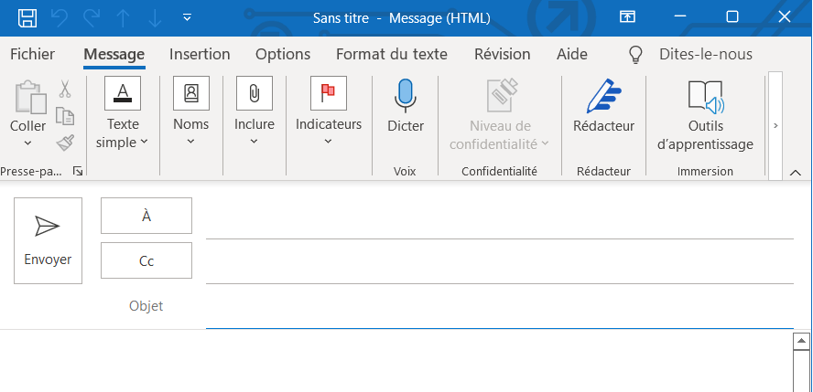

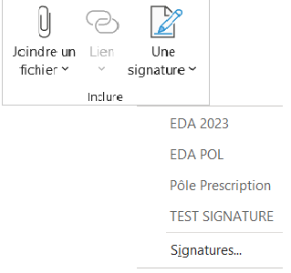

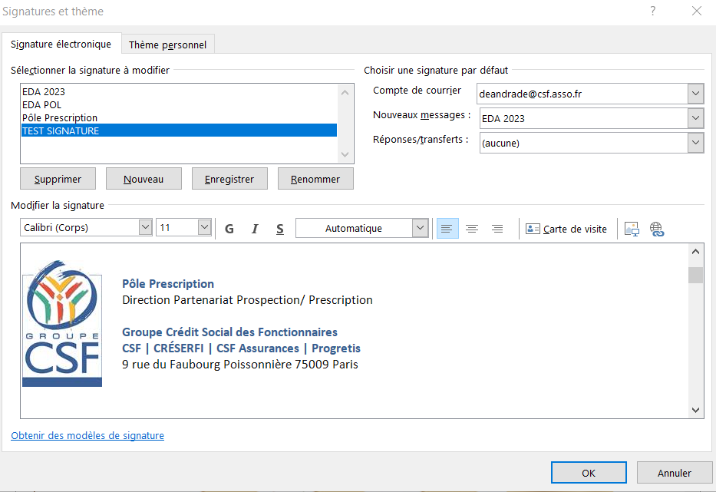

On vous explique tout !
ETAPE 1:
Je prépare le nouveau masque POL
1- Ouvrez un nouveau courrier comme si vous souhaitiez envoyer un e-mail
2- Cliquez sur la flèche en dessous « d’inclure » puis sur « une signature » puis sur « signature… »
3- Toujours sur la même fenêtre allez copier le contenu de l’une de vos signatures habituelle
4- Cliquez ensuite sur « nouveau». Nommez là par exemple « signature POL ». Cela vous permettra de l’identifier et l’utiliser en temps voulu.
5- Collez le contenu (cf ci-dessus 3-) de votre signature habituelle
Votre masque est prêt !
Vous avez presque terminé!
Dernière étape slide d’après
Notes:
PRODUCTION GLOBALE PI (dont Prescription) :
- 4500 PI – 875 000K€ soit une moyenne à 194 000 et 7 760K€ par conseillers dossiers par conseillers
- 3 465€ Revenus a HF des dossiers
Kal moyen emprunté 194K€
Même revenus en incluant le commissionnement Prescripteurs.
Pau : 135 projets et une production de 24 000K€ avec 2 conseillers
Melun : 243 projets et une production de 46 000K€ avec 5 conseillers
Nanterre : 164 projets et une production de 38 000K€ avec 5 conseillers
Marseille : 231 projets et une production de presque 51 000K€ avec 6 conseillers
Nice : 112 projets et une production de 23 000K€ avec 5 conseillers

Slide 3
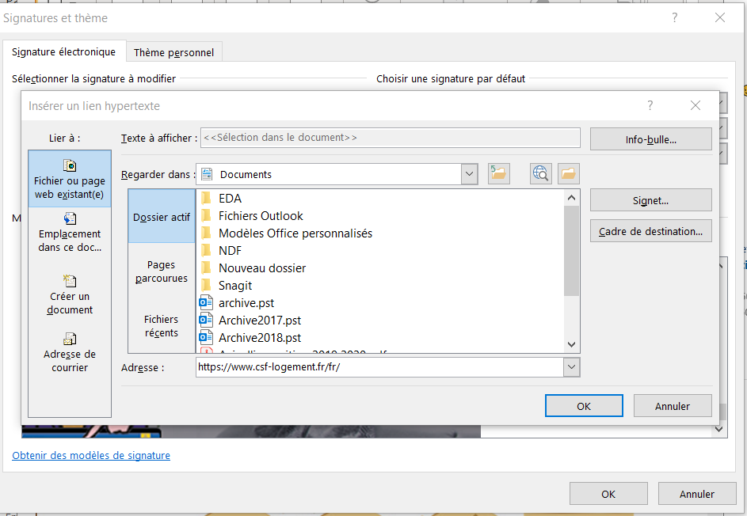
On vous explique tout !
ETAPE 2:
J’incorpore le visuel et le lien URL
1- Allez dans interservices >boite à outils> 2. Aide à la prescription> KIT Utilisation_POL> La signature dans la POL et copiez le bandeau de signature
2- Collez l’image à la suite de votre signature
3- Cliquez droit sur l’image et collez le lien comme ci-contrehttps://www.csf-logement.fr/?utm_medium=outlook&utm_source=r%C3%A9seau&utm_campaign=Signature%20email
4- Cliquez sur OK puis OK
Vous avez terminé !
BRAVO à vous ☺
C’est terminé !
Notes:
PRODUCTION GLOBALE PI (dont Prescription) :
- 4500 PI – 875 000K€ soit une moyenne à 194 000 et 7 760K€ par conseillers dossiers par conseillers
- 3 465€ Revenus a HF des dossiers
Kal moyen emprunté 194K€
Même revenus en incluant le commissionnement Prescripteurs.
Pau : 135 projets et une production de 24 000K€ avec 2 conseillers
Melun : 243 projets et une production de 46 000K€ avec 5 conseillers
Nanterre : 164 projets et une production de 38 000K€ avec 5 conseillers
Marseille : 231 projets et une production de presque 51 000K€ avec 6 conseillers
Nice : 112 projets et une production de 23 000K€ avec 5 conseillers

Slide 4
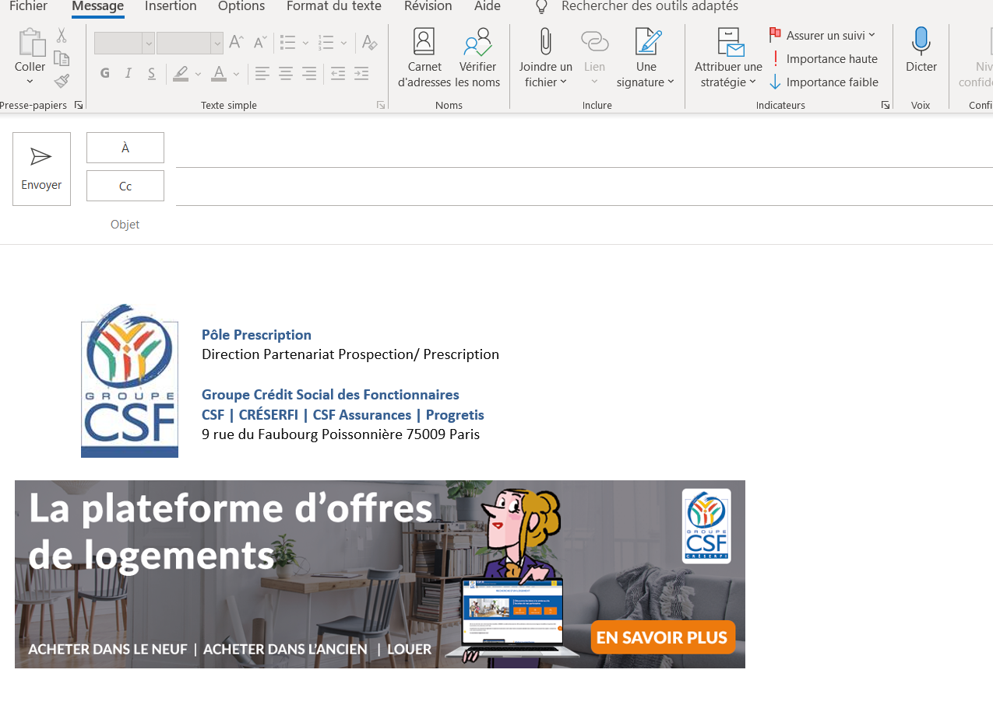

Résultat

